Slide 1
Анализ графовой модели
Презентация Глеба, Марата и Мелании

Slide 2
Легенда
Мы - успешный стартап, который хочет продемонстрировать себя в самых богатых городах мира, чтобы получить финансирование.
Поскольку мы очень заняты развитием технологий, мы не хотим тратить много времени на перемещение между городами. Для просчета маршрута и оптимизации всех наших дел мы составили граф.
Проблема, приводящая к задачам на графах.
Важно! Входные данные должны определяться согласно реальным данным. При оценивании работы содержательной стороне задачи и ее сложности будет уделяться особое внимание.

Slide 3
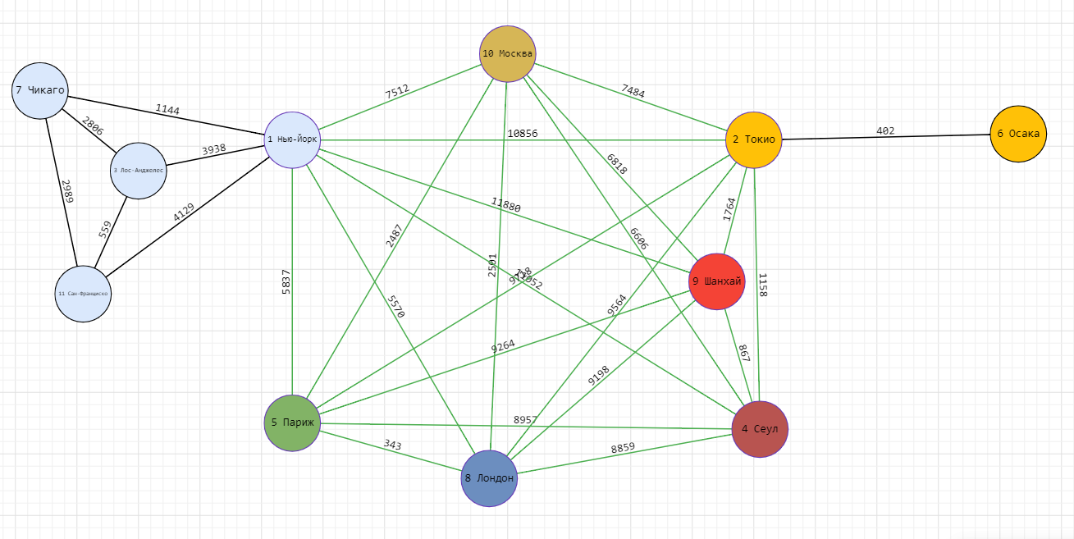
Наш граф городов с наибольшим ВВП
Наш граф состоит из 11 городов с самым большим ВВП на 2021 год. Они представлены в виде вершин.
Для удобства города каждой страны окрашены в свой цвет.
Самый богатый город каждой страны имеет фиолетовую рамку.
Расстояние между городами показано ребрами в км по прямой.
Самые богатые города каждой страны связаны между собой (Зелёным).
В рамках одной страны существуют связи между всеми городами (Черным).
Итого наш граф имеет 11 вершин и 28 вершин

Slide 4
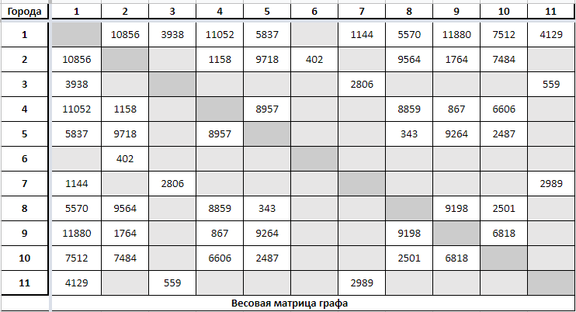
Весовая матрица графа

Slide 5
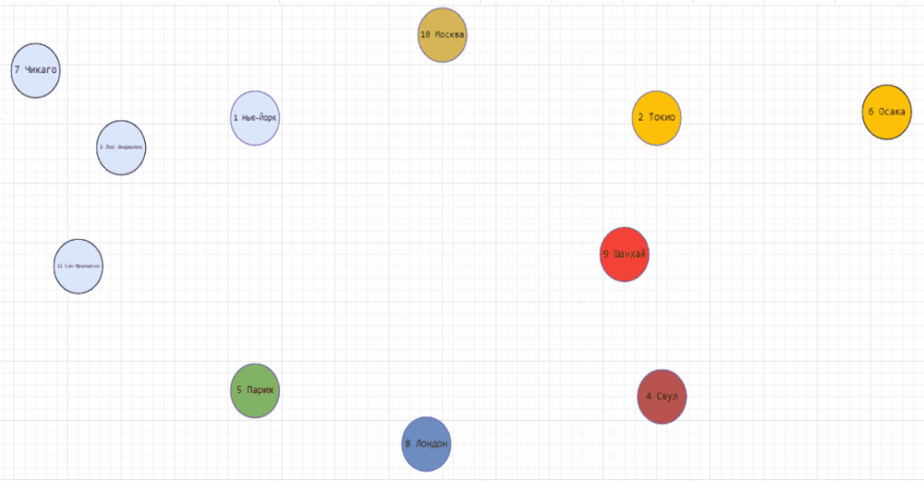
Формирование МОД алгоритмом Краскала
Все вершины соединены.
Вес полученного минимального дерева | 21942

Slide 6
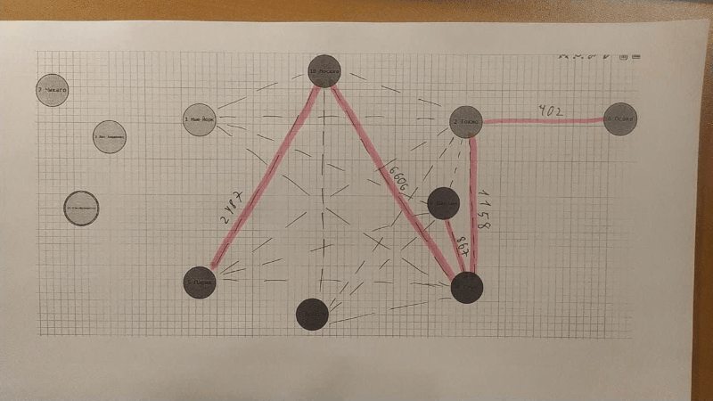
Формирование МОД алгоритмом Прима
Вес полученного минимального дерева | 21,942

Slide 7
Сравнение алгоритмов формирования (МОД)
Вес МОД = 21942 вне зависимости от того, каким алгоритмом осуществлялся поиск.
Оценка эффективности алгоритма Прима
Проводимые операции | Примерная сложность |  | Пояснение
Добавление 1 вершины | 1 |  | Константное время
Постепенное добавление близлижайших вершин к уже имеющимся без создания цикла |  |  | Требуется провести множество проверок. Является жадным алгоритмом
Вывод | Хорошо подходит для больших графов
Оценка эффективности алгоритма Крускала
Проводимые операции | Примерная сложность |  | Пояснение
Добавление всех вершин | n |  | Константное время
Сортировка ребер по возрастанию веса | nlogn |  | MergeSort сортировка
Добавелние и проверка на отсутствие цикла | Зависит от графа |  | На большом графе проверить есть ли длинный цикл - крайне сложно
Вывод | Хорошо подходит для небольших графов

Slide 8
Кратчайший маршрут
Указать начальный узел. Исследовать алгоритм Дейкстры построения кратчайшего маршрута на своем графе. По шагам найти кратчайшие маршруты из начального узла во все остальные, составить пошаговые таблицы, отражающую алгоритм решения задачи (3 балла)
В результате привести соответствующие маршруты, их протяженность (2 балла)

Slide 10
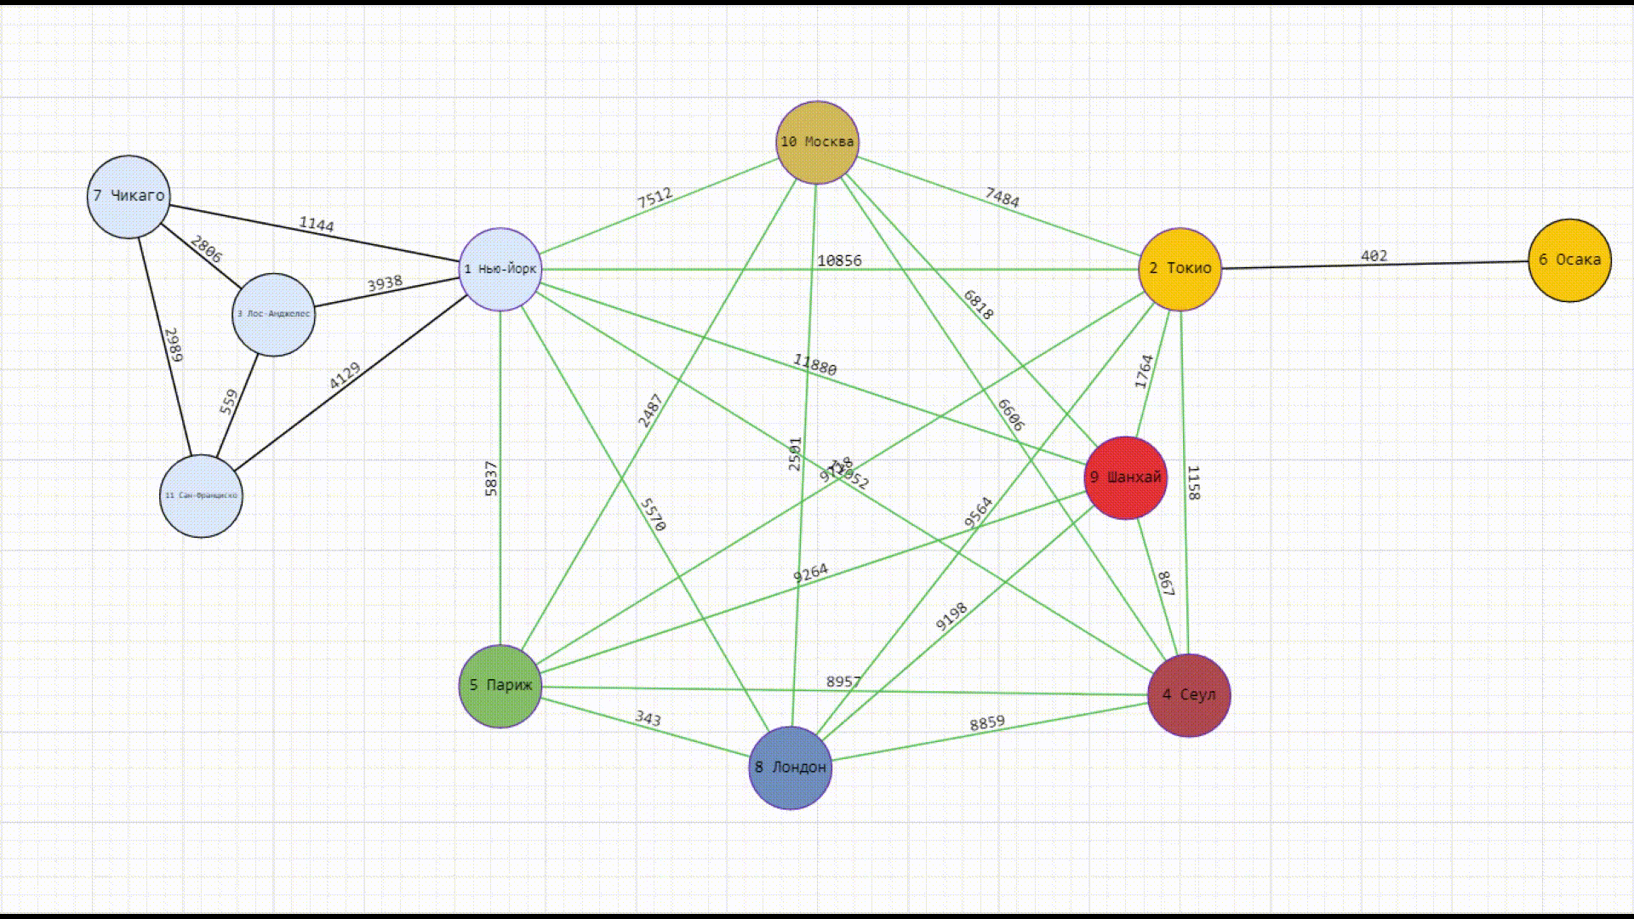
Обход графа в ширину
Исследовать два метода обхода граф (в глубину и в ширину). По шагам найти последовательность обхода вершин (2 балла)

Slide 11
Обход графа в глубину

Slide 12
Сравнение алгоритмов обхода в глубину и ширину
В результате указать порядок обхода, количество шагов каждого алгоритма. Сделать сравнительный анализ алгоритмов (2 балла)

Slide 13
Задача китайского почтальона
Нечётные вершины
Нечётные вершины
Дорога между Чикаго и Сан-Франциско была закрыта для облегчения работы почтальона) *ему и так предстоит тяжёлый день*
Следовательно путь почтальона будет состоять из всех рёбер графа и из ребёр, которые составляют кратчайший путь между нечётными вершинами

Slide 14
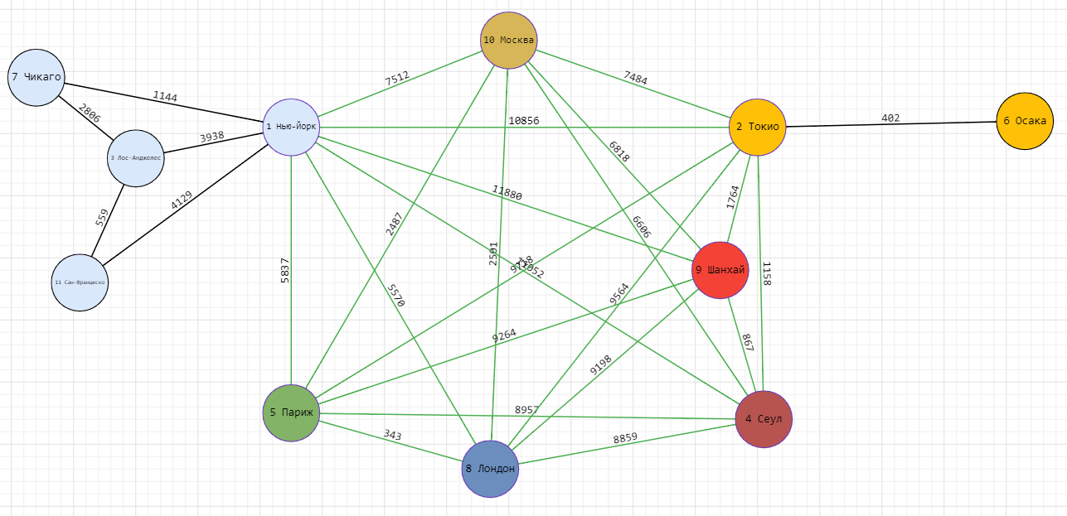
Задача китайского почтальона
Нечётные вершины: 1, 2, 3, 6
Комбинация (1, 2) (3, 6):
1 – 2 = 1-2 = 10856
1 – 2 = 1-10-2 = 14996
3 – 6 = 3-1-2-6 = 3938 + 10856 + 402 = 15196
Комбинация (1, 3) (2, 6):
1 – 3 = 1-3 = 3938
1 – 3 = 1-7-3 = 3950
2 – 6 = 2-6 = 402
Комбинация (1, 6) (2, 3):
1 – 6 = 1-2-6 = 11258
2 – 3 = 2-1-3 = 3938 + 10856 = 14794
Кратчайшие пути между нечётными вершинами
Полученный маршрут: 1-11-3-1-7-3-1-10-5-1-8-5-4-8-9-5-2-4-10-2-6-2-9-1-4-9-10-8-2-1

Slide 15
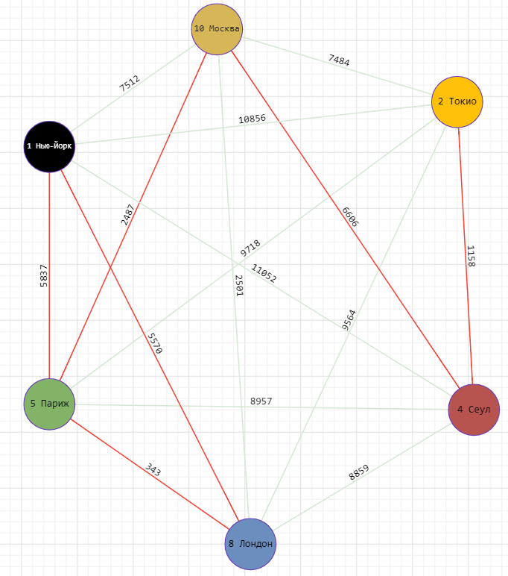
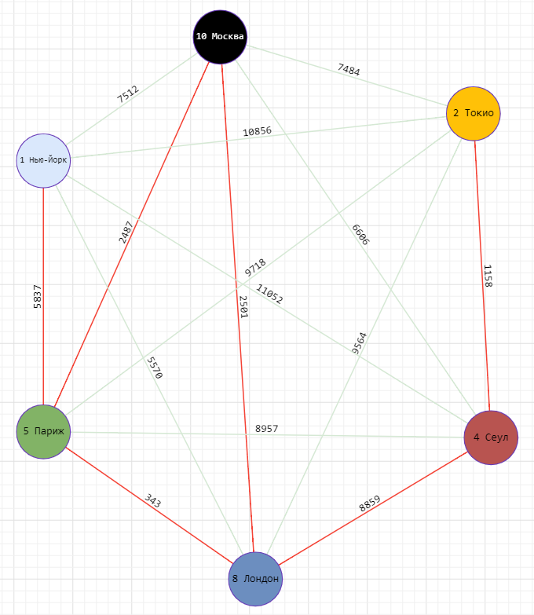
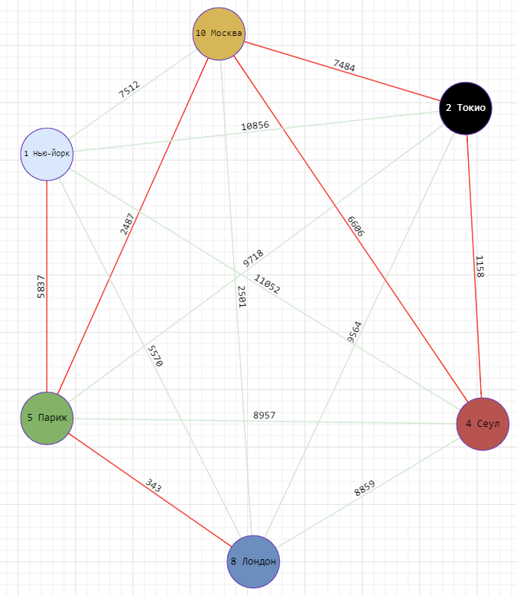
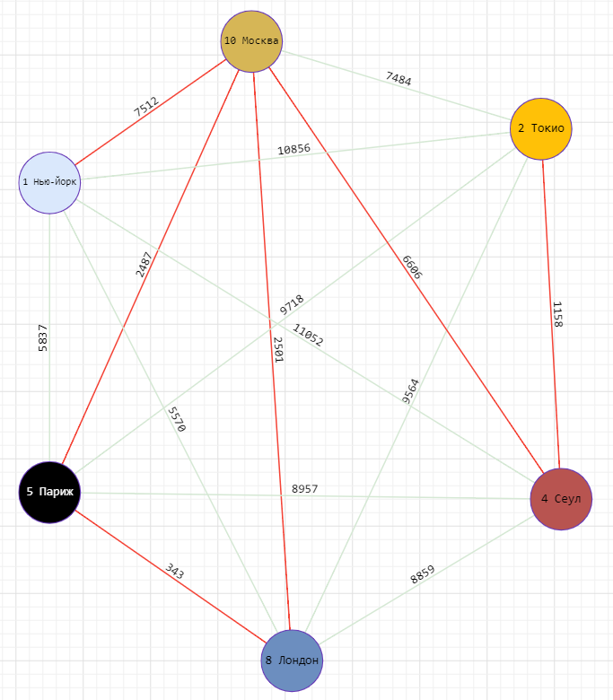
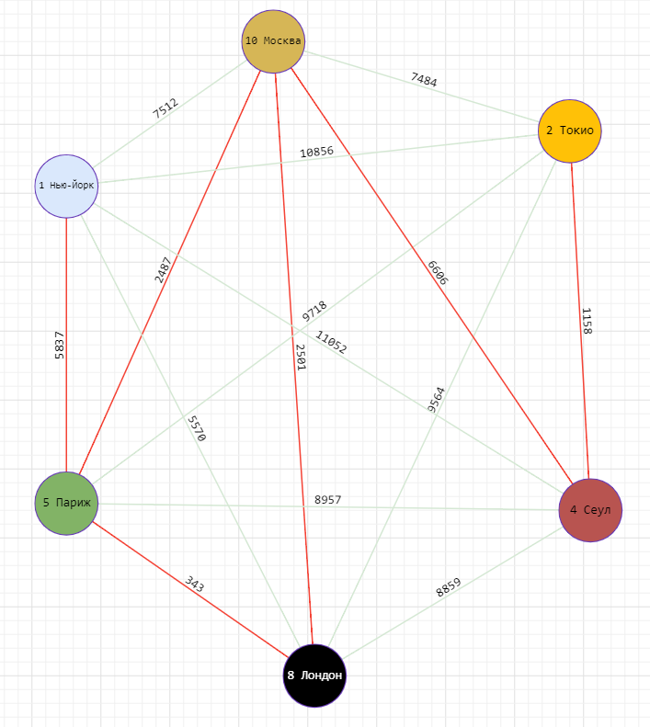
Задача коммивояжёра
Нижняя граница - удаление вершины
Вершина 1
22001
Вершина 10
21185
Вершины 2 и 4
23915
Вершина 5
20607
Вершина 8
18932
Нижняя граница:
23915

Slide 16
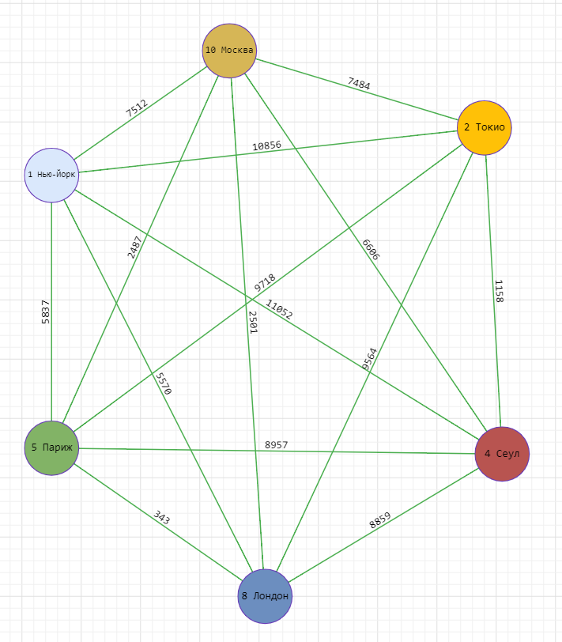
Задача коммивояжёра
Верхняя граница - алгоритм ближайшего соседа
5-8-10-4-2-1-5 = 27301
8-5-10-4-2-1-8 = 27020
4-2-10-5-8-1-4 = 28094
2-4-10-5-8-1-2 = 27020
10-5-8-1-2-4-10 = 27020
1-8-5-10-4-2-1 = 27020
Верхняя граница:
27020
ИТОГ: 23915 < L < 27020

Slide 17
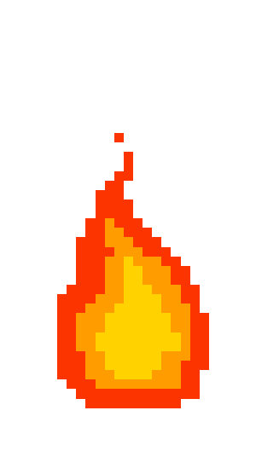
Спасибо за внимание!

